Slide 1
Zhi-Hua Zhou Ji Feng
Deep Forest:Towards An Alternative to
Deep Neural Network
2017 IJCAI
Notes:
机器学习应用包括两大类：
神经网络的方法
集成学习的方法

Slide 2
Deep Forest
1. Motivation
2. The Proposed Approach
2.1 Decision Tree & Ensemble Method(Random Forest)
2.2 Cascade Forest
2.3 Multi-Grained Scanning
3. Experiments
4. Conclusion

Slide 3
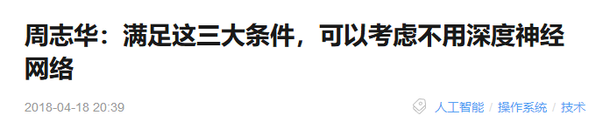
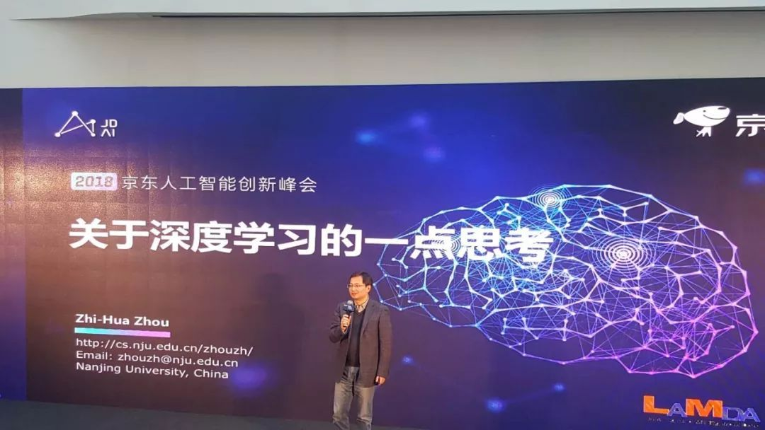
Motivation

Slide 4
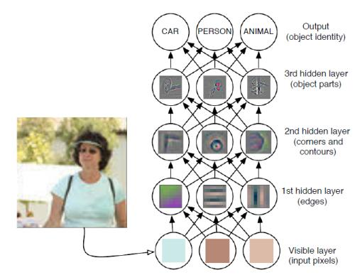
深度神经网络(DNN)成功的关键：
大数据需要更复杂的模型 —— > 网络变深，网络变宽 （神经网络具有万能逼近能力）
DNN最本质的东西：表示学习的能力
表示学习的关键：逐层的处理
1. 逐层的处理能力
2. 内部的特征变换

Slide 5
深度神经网络(DNN)的缺陷
1. 需要大量的训练样本，小规模数据表现不好
2. 模型非常复杂，需要强大的计算设备
3. 超参数多，学习性能严重依赖超参数的调节
1） 很难确定超参数取值
2） 可重复性弱
4. DNN是多层可参数化的可微分的非线性模块所组成的模型
Notes:
现在的深度学习，指的都是深度神经网络

Slide 6
gcForest 多粒度级联森林
gcForest : Cscade Forest + Multi-Grained Scanning
1. 级联结构用来表示学习
2. 多粒度扫描用来提高表示学习的能力
3. 模型可以自适应调节复杂度
4. 与DNN相比，需要更少的超参数
5. 超参数不敏感
6. 需要更少的计算资源
7. 可并行

Slide 7
Deep Forest
1. Motivation
2. The Proposed Approach
2.1 Decision Tree & Ensemble Method(Random Forest)
2.2 Cascade Forest
2.3 Multi-Grained Scanning
3. Experiments
4. Conclusion

Slide 8
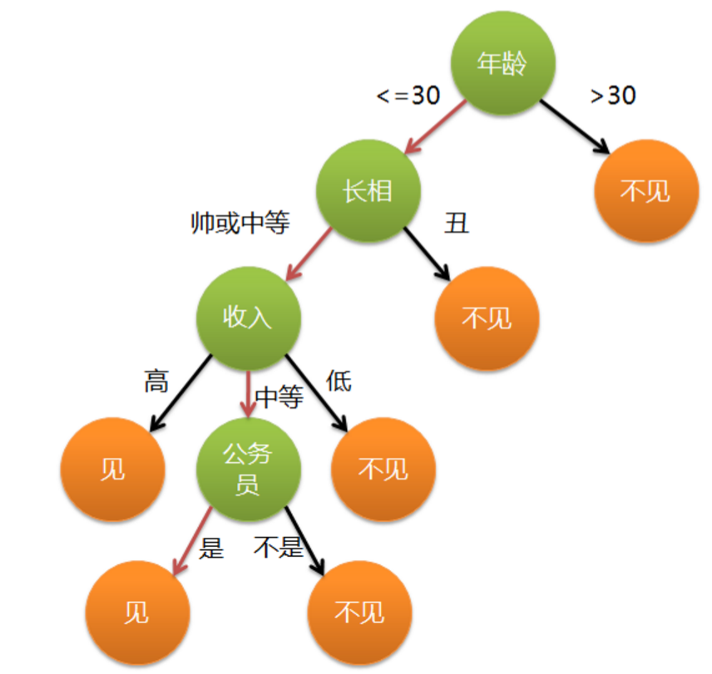
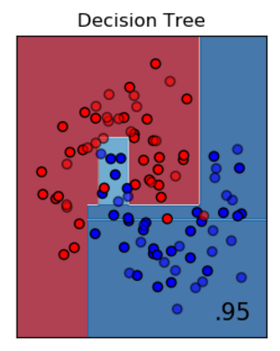
决策树（Decision Tree）
信息增益 —— ID3 算法
信息增益率 —— C4.5 算法
基尼指数 —— CART算法
Notes:
停止条件： 每个节点都是同一类，或 节点中的样本个数少于指定个数

Slide 9
集成学习（Ensemble Method）
Bagging ： 随机森林
Boosting：GBDT, AdaBoost
Stacking
Notes:
将多个弱分类器进行结合，形成一个强分类器

Slide 10
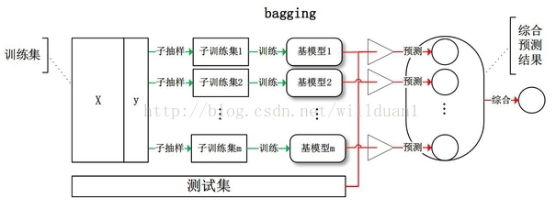
集成学习（Ensemble Method）
Bagging (bootstrap aggregating):

Slide 11
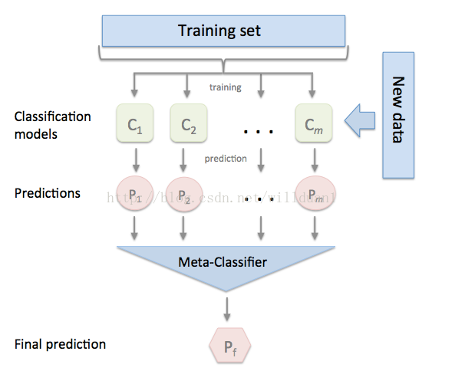
集成学习（Ensemble Method）
Stacking:

Slide 12
Deep Forest
1. Motivation
2. The Proposed Approach
2.1 Decision Tree & Ensemble Method(Random Forest)
2.2 Cascade Forest
2.3 Multi-Grained Scanning
3. Experiments
4. Conclusion

Slide 13
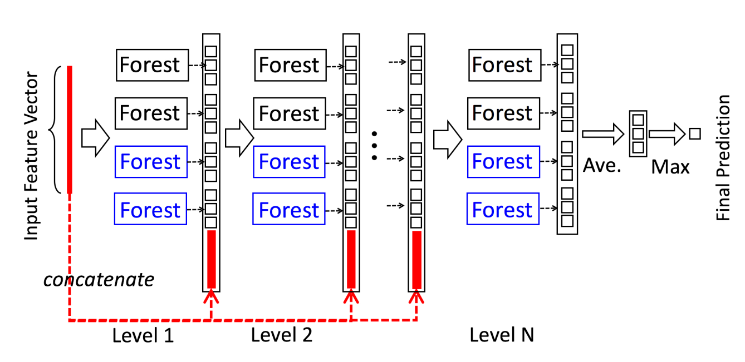
级联森林结构（Cascade Forest）
每一层用多种森林 ： 完全随机树森林 + 随机森林
Notes:
每一层用多种森林 ： 完全随机树森林 + 随机森林
集成的效果取决于多样性

Slide 14
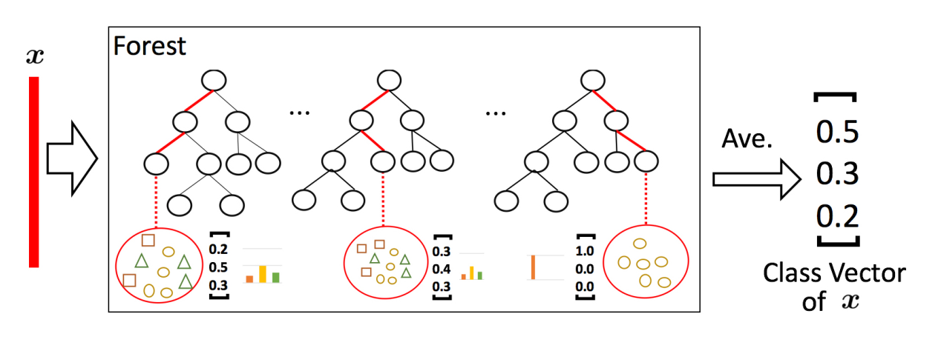
级联森林结构（Cascade Forest）
一个森林中有1000棵树
停止条件：叶结点≤10个样本
每次随机√d个属性（共有d个属性）
Notes:
当小于10个节点的时候停止
1. 概率值怎么来的
2. 1000棵树取平均
3. 为了防止过拟合， 用k折交叉验证

Slide 15
级联森林结构（Cascade Forest）
取平均
为防止过拟合，用k折交叉验证生成最终的分布
Notes:
当小于10个节点的时候停止
1. 概率值怎么来的
2. 1000棵树取平均
3. 为了防止过拟合， 用k折交叉验证

Slide 16
级联森林结构（Cascade Forest）
Notes:
可以自适应复杂度，当模型在验证集上的结果不在提升时，不在添加层
问题：
1. 如何保证收敛？
2. 与DNN的不同。 End-toEnd Layer-to-Layer
End-to-End: 反向传播，传递误差，
Layer-to-Layer: 逐层监督，每层可解释

Slide 17
级联森林结构（Cascade Forest）
1. 收敛性
2. 与DNN的不同
End-to-End:
反向传播，传递误差
Layer-by-Layer:
逐层监督，每层可解释
Notes:
可以自适应复杂度，当模型在验证集上的结果不在提升时，不在添加层
问题：
1. 如何保证收敛？
2. 与DNN的不同。 End-toEnd Layer-to-Layer
End-to-End: 反向传播，传递误差，
Layer-to-Layer: 逐层监督，每层可解释

Slide 18
Deep Forest
1. Motivation
2. The Proposed Approach
2.1 Decision Tree & Ensemble Method(Random Forest)
2.2 Cascade Forest
2.3 Multi-Grained Scanning
3. Experiments
4. Conclusion

Slide 19
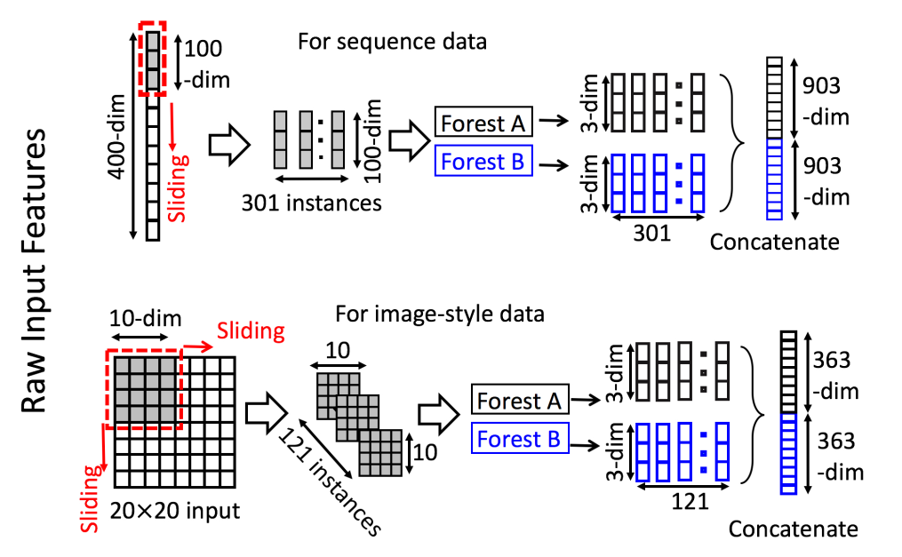
多粒度扫描（Multi-grained Scanning）
Notes:
图上只是一个粒度，可以采用不同的窗口大小，多粒度扫描

Slide 20
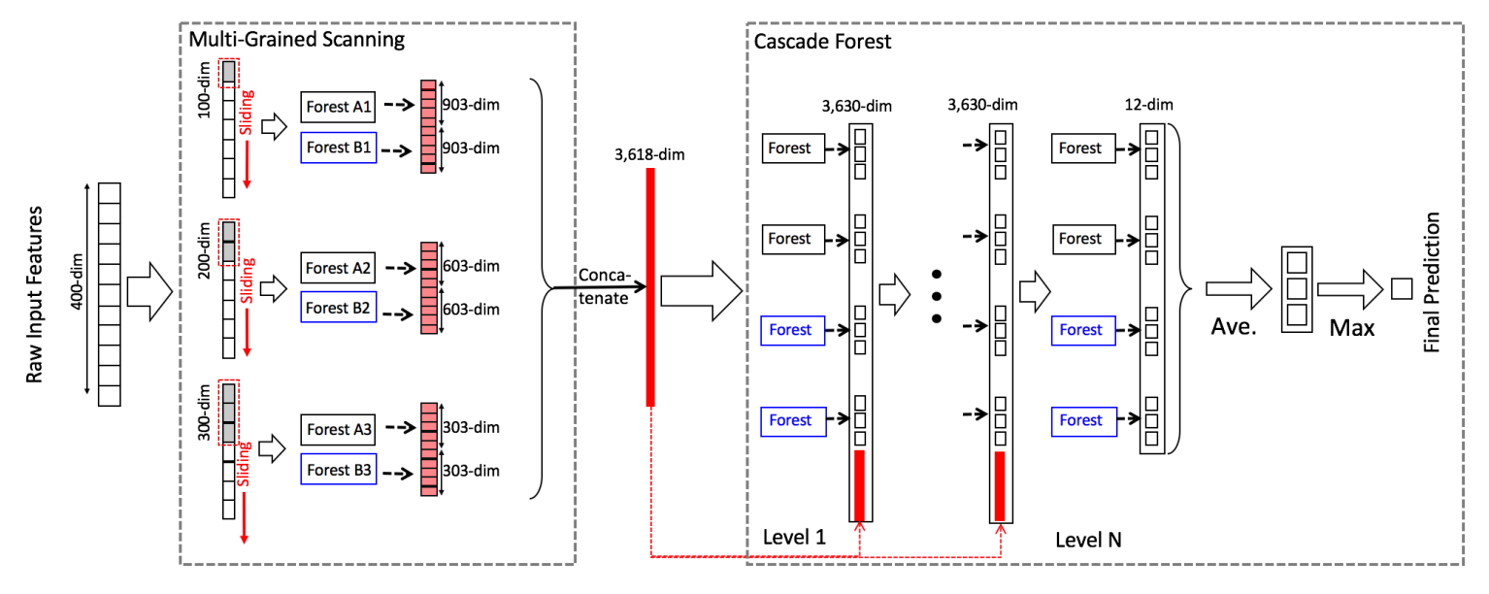
总流程

Slide 21
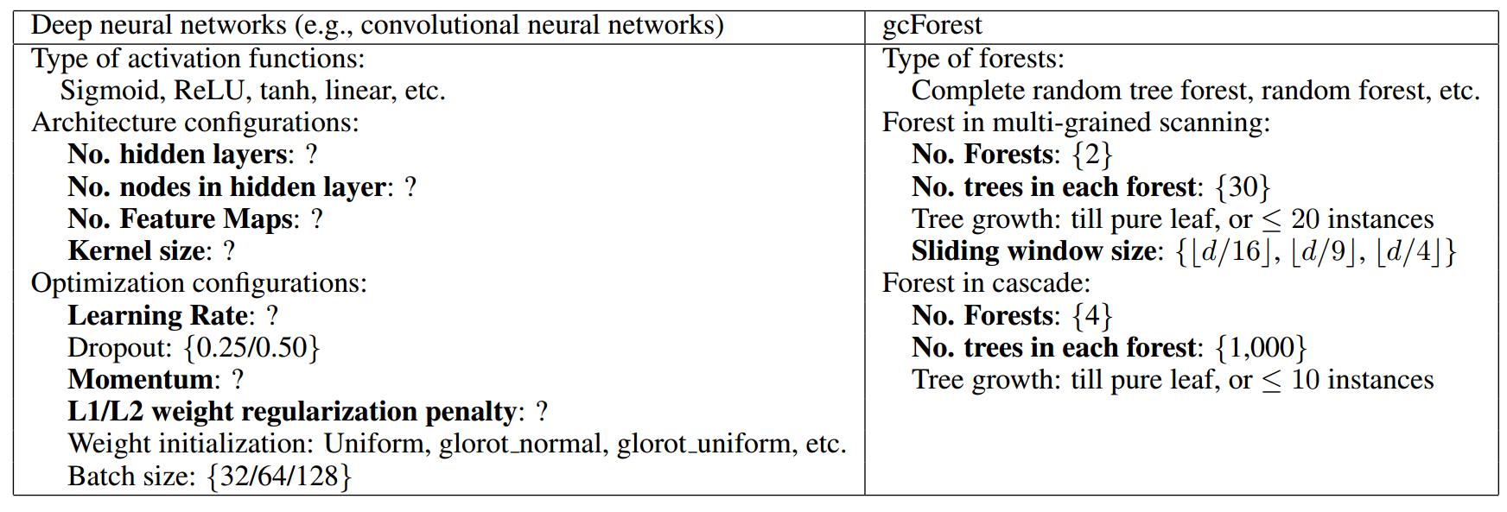
超参数对比

Slide 22
Deep Forest
1. Motivation
2. The Proposed Approach
2.1 Decision Tree & Ensemble Method(Random Forest)
2.2 Cascade Forest
2.3 Multi-Grained Scanning
3. Experiments
4. Conclusion

Slide 23
实验
实验设置（深度森林）：
所有的实验都采用相同的架构（输入输出的除外）
Cascade Forest
4个森林
每个森林1000棵决策树
三折交叉验证
Multi-Grained Scanning
窗口大小：
2个森林
每个森林有30棵树
Notes:
实验数据集太小，如果能进行ImageNet规模的实验，就说明大规模数据集表现良好 ImageNet 规模：1500万 ，实际比赛用到的图片为128万

Slide 24
实验
实验设置（DNN）：
没有办法固定网络的架构,不同的数据集采用不同的架构，调整到最优.

Slide 25
实验
图片分类
人脸识别
音乐分类
Hand Movement Recognition
情感分析
小规模数据集
多粒度扫描对比实验

Slide 26
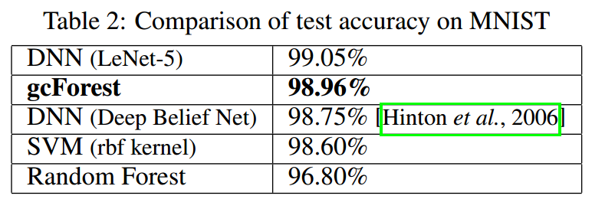
实验
图片分类 （MNIST Dataset）
6万张图片用来训练，1万张图片用来测试

Slide 27
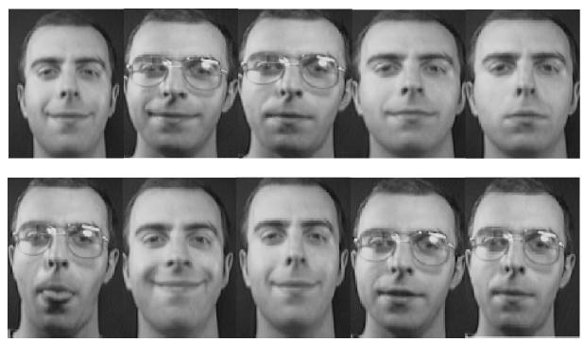
实验
人脸识别 （ORL Dataset）
40个人，每个人10张照片，一共400张照片
剑桥大学，40人，每人10张照片，包括表情变化，微小姿态变化，20%以内的尺度变化。

Slide 28
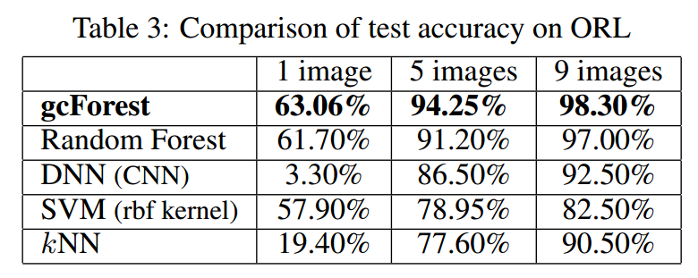
实验
人脸识别 （ORL Dataset）
40个人，每个人10张照片，一共400张照片
随机从每个人中抽取1/5/9 张照片做训练集
Notes:
1张照片K=1，其余K=3

Slide 29
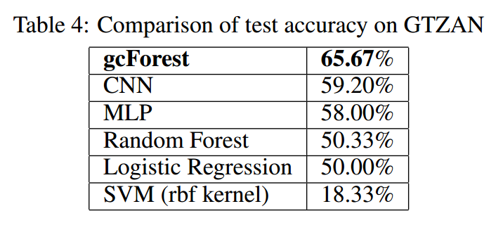
实验
音乐分类 （GTZAN Dataset）
Notes:
1张照片K=1，其余K=3

Slide 30
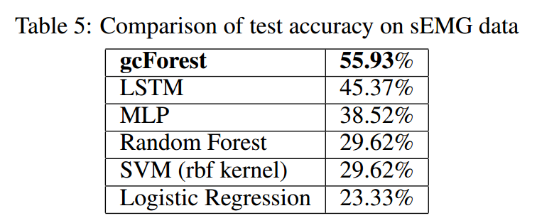
实验
Hand Movement Recognition （sEMG Dataset）

Slide 31
实验
情感分析 （IMDB Dataset）
IMDB数据集包括50000条电影评论，其中25000条用于测试，25000用于训练。
用tf-idf表示特征。
DNN(MLP): input-1024-1024-512-256-ouput
DNN(CNN): word embeding
gcForest: 由于tf-idf特征之间不存在空间/序列关系，所以没有用multi-grained scanning

Slide 32
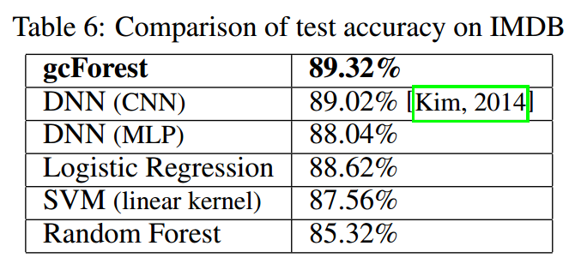
实验
情感分析 （IMDB Dataset）

Slide 33
实验
情感分析 （IMDB Dataset）
运行时间对比:
gcForest: PC with 2 Intel E5 2670 v3 CPUs(24 cores)
每个级联用时：269.5秒（4森林，3折cv）
在四个级联后自动结束，总用时 269.5×4=1078 秒=17.9 分钟

Slide 34
实验
情感分析 （IMDB Dataset）
运行时间对比:
DNN(MLP): GPU (Nvidia Titan X pascal)
每个epoch 14秒，一共50个epoch收敛
总用时 14×50=700秒=11.6分钟
CPU
每个epoch 93秒，一共50个epoch收敛
总用时 93×50=4650秒=77.5分钟

Slide 35
实验
小规模数据（特征少）[UCI-dataset]
数据集 | 特征数 | 样本量(training/test)
LETTER | 16 | 16000/4000
ADULT | 14 | 32561/16281
YEAST | 8 | 1038/446

Slide 36
实验
小规模数据（特征少）[UCI-dataset]
MLP的训练需要很多trick来调整架构，如：
input-16-8-8-output, RELU activation
ADULT : 76.37%
LETTER: 33%
最终架构：
ADULT: input-30-20-output
LETTER: input-70-50-output
YEAST: input-50-30-output

Slide 37
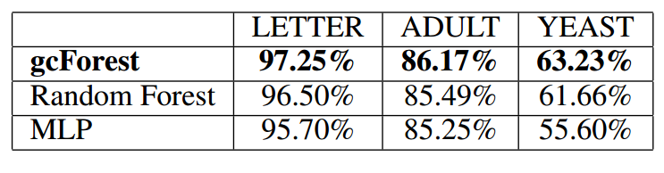
实验
小规模数据（特征少）[UCI-dataset]

Slide 38
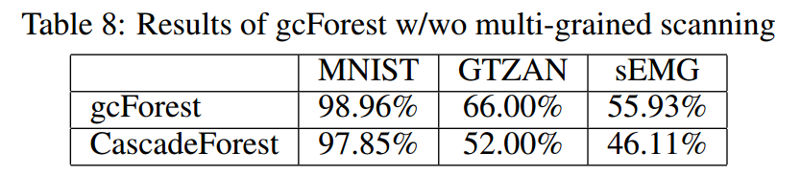
实验
多粒度扫描对比

Slide 39
Deep Forest
1. Motivation
2. The Proposed Approach
2.1 Decision Tree & Ensemble Method(Random Forest)
2.2 Cascade Forest
2.3 Multi-Grained Scanning
3. Experiments
4. Conclusion

Slide 40
gcForest 多粒度级联森林
gcForest : Cscade Forest + Multi-Grained Scanning
1. 级联结构用来表示学习
2. 多粒度扫描用来提高表示学习的能力
3. 模型可以自适应调节复杂度
4. 与DNN相比，需要更少的超参数
5. 超参数不敏感
6. 需要更少的计算资源
7. 可并行

